Slide 1
Донецький національний медичний університет Кафедра внутрішньої медицини №1
Ведення пацієнта з підозрою на COVID-19
на догоспітальному етапі
Доповідач:
Шаповалова Анна Сергіївна

Slide 2
Коронаві́русна хвороба 2019 (англ. coronavirus disease 2019, абревіатура COVID-19)
— інфекційна хвороба, яка вперше виявлена у людини в грудні 2019 року в місті Ухань, Центральний Китай. Хвороба почалася як спалах, що розвинувся у пандемію. Причиною хвороби став коронавірус SARS-CoV-2, циркуляція якого в людській популяції була до грудня 2019 року невідомою.
Пандемію цієї хвороби Всесвітня організація організація охорони здоров’я (ВООЗ) визнала надзвичайною ситуацією в галузі міжнародної охорони здоров'я та внесла заходи з боротьби проти неї до тимчасових рекомендацій згідно з Міжнародними медико-санітарними правилами 2005 року. Щоб уникнути стигматизації, пов'язаної з географічним регіоном, де виникли перші випадки захворювання, а також із расовою приналежністю чи певною етнічною групою, ВООЗ затвердила зрештою офіційну назву захворювання як «коронавірусна хвороба 2019 (COVID-19)».

Slide 3
Підозрілий випадок -
пацієнт з гострим респіраторним захворюванням (раптовий початок, лихоманка, та хоча б один з наступних симптомів: кашель або задишка), незалежно від необхідності госпіталізації, та який за 14 днів до появи симптомів відповідає принаймні одному з наступних епідеміологічних критеріїв:
мав тісний контакт з підтвердженим або ймовірним випадком COVID-19;
відвідував або проживав у країні/регіоні із місцевою передачею вірусу в громаді відповідно до ситуаційних звітів ВООЗ.
Наказ Міністерства охорони здоров’я України від 24.01.2020 № 185

Slide 4
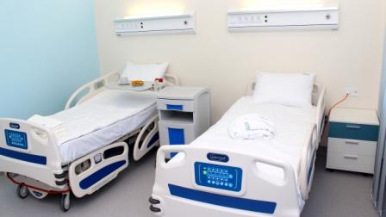
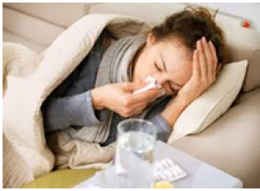
Етапи допомоги та лікування:
Догоспітальний етап
Госпітальний етап
Післягоспітальний етап

Slide 5
Симптоми коронавірусної інфекції
Характерні симптоми:
Лихоманка 44-94%
Кашель 68-83%
Біль у горлі, 14-61%
Задишка, 11-40%
Втома, 23-38%
Менш характерні:
Симптоми ВДШ (ринорея, нежить), 5-25%
М’язові болі, 11-15%
Головний біль, 8-14%
Рідкісні симптоми:
Симптоми зі сторони ШКТ (нудота, блювання, діарея), 3-17%
Аносмія
Серцебиття

Slide 6
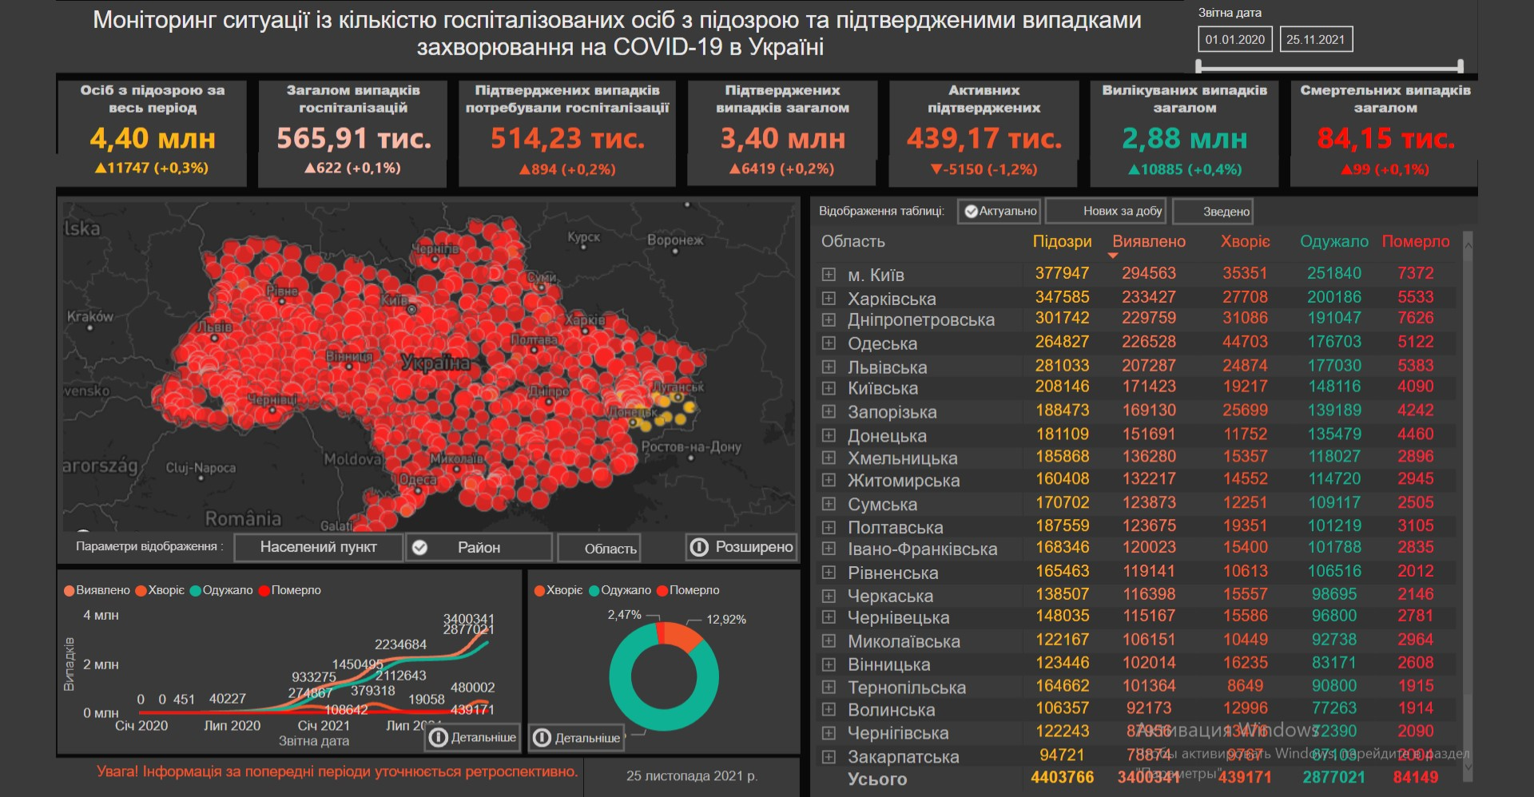

Slide 7
Догоспітальний етап. Організація процесу
Операційне управління (достатня кількість швидких тестів, підготовлених епендорфів, розхідників, кисневий концентратор)
Виявлення захворювання (швидкий тест на антиген, ПЛР)
Ізолювання контактів (взаємодія в МІС, прохання повідомити контактних, індивідуальний підхід залежно від області)
Методи комунікації
Забеспечення мережі допомоги

Slide 8
Допомога та лікування на догоспітальному етапі:
Визначення критеріїв важкості стану
Лікування
Психологічна допомога та пояснення
Залучення родини

Slide 9
Ступені тяжкості клінічного перебігу
Легкий ступінь тяжкості
Середній ступінь тяжкості
Тяжкий перебіг захворювання
Критичний перебіг захворювання

Slide 10
Визначення критеріїв тяжкості (1)
Легкий перебіг
Пульоксиметрія ˃93
Контрольована температура
Відсутність симптомів важкого перебігу (безперервний сухий кашель, запаморочення, спантеличення, водяниста діарея, більше кількох діб, задишка, виражена загальна слабкість)
Відсутність факторів ризику (АГ, ЦД, метаболічний синдром, вік та ін.)
Відсутність ознак дихальної недостатності

Slide 11
Визначення критеріїв тяжкості (2)
Середній ступінь тяжкості
Пульоксиметрія ˃93
Помірно контрольована температура
Відсутність симптомів важкого перебігу або незначна вираженість 1-2 (безперервний сухий кашель, запаморочення, спантеличення, водяниста діарея, більше кількох діб, задишка, виражена загальна слабкість)
Ознаки пневмонії

Slide 12
Визначення критеріїв тяжкості (3)
Важкий перебіг
Пульоксиметрія ˂93
Не контрольована температура
Наявність симптомів важкого перебігу (безперервний сухий кашель, запаморочення, спантеличення, водяниста діарея, більше кількох діб, задишка, виражена загальна слабкість)
Ознаки та підтвердження пневмонії
Критичний перебіг
Ознаки поліорганної недостатності
Гострий респіраторний дистрес синдром
Сепсис
Зміна свідомості

Slide 13
Дослідження для розгляду. Оцінка критеріїв тяжкості
1. ЗАК (лейкоцити, ШОЕ)
2. СРБ (при симптомах важкого перебігу)
3. Д-димер (при факторах ризику або симптомах важкого перебігу)
4. Пульсоксиметрія (рутинно)
5. Опитувальники (анкетування, чат-боти), рутинно

Slide 14
У випадку звернення пацієнта до надавача первинної медичної допомоги:
лікар з надання первинної медичної допомоги проводить оцінку стану пацієнта відповідно до класифікації за ступенем тяжкості перебігу захворювання;
якщо пацієнт має легкий ступінь тяжкості захворювання або середній ступінь тяжкості, що не потребує госпіталізації - лікар надає рекомендації щодо самоізоляції та лікування, в т.ч. інформує пацієнта про контактний номер телефону у разу погіршення стану);

Slide 15
COVID-19: легкий ступінь тяжкості (відсутність утруднень дихання)
1) надати пацієнту інформацію щодо повноцінного харчування та відповідної регідратації; 2) симптоматичне лікування із застосуванням жарознижуючих засобів (парацетамол, ібупрофен тощо) при лихоманці та болю. Застереження: парацетамол приймати не більше 1 г на прийом і не більше 3 г на добу. Уникати використання високих доз ібупрофену (≥2400 мг на добу) в пацієнтів із неконтрольованою артеріальною гіпертензією, застійною серцевою недостатністю (II-III функціональний клас за критеріями NYHA), діагностованою ішемічною хворобою серця, захворюванням периферичних артерій та/або цереброваскулярними захворюваннями, хронічною хворобою нирок III-V стадій. При застосуванні ібупрофену в низьких дозах (до 1200 мг на добу) не спостерігається збільшення ризику серцево-судинних тромботичних подій; 3) розгляньте призначення противірусних препаратів прямої дії для груп ризику.
Наказ МОЗ №2495 від 11.11.2021 Про внесення змін до протоколу "Надання медичної допомоги для лікування коронавірусної хвороби (COVID-19)"

Slide 16
COVID-19: середній ступінь тяжкості (1)
1) надати пацієнту інформацію щодо повноцінного харчування та відповідної регідратації; 2) симптоматичне лікування із застосуванням жарознижуючих засобів (парацетамол, ібупрофен тощо) при лихоманці та болю. Застереження: парацетамол приймати не більше 1 г на прийом і не більше 3 г на добу. Уникати використання високих доз ібупрофену (≥2400 мг на добу) в пацієнтів із неконтрольованою артеріальною гіпертензією, застійною серцевою недостатністю (II-III функціональний клас за критеріями NYHA), діагностованою ішемічною хворобою серця, захворюванням периферичних артерій та/або цереброваскулярними захворюваннями, хронічною хворобою нирок III-V стадій. При застосуванні ібупрофену в низьких дозах (до 1200 мг на добу) не спостерігається збільшення ризику серцево-судинних тромботичних подій; 3) не використовуйте кортикостероїди для лікування COVID-19 у пацієнтів, які не потребують кисневої підтримки;
Наказ МОЗ №2495 від 11.11.2021 Про внесення змін до протоколу "Надання медичної допомоги для лікування коронавірусної хвороби (COVID-19)"

Slide 17
COVID-19: середній ступінь тяжкості (2)
4) антибактеріальні засоби протипоказані та призначаються виключно за наявності лабораторно підтвердженої супутньої бактеріальної інфекції або при обґрунтованій підозрі на неї; 5) при утрудненні дихання рекомендовано перебувати в положенні "лежачи на животі", оскільки це допомагає розкрити альвеоли, що спалися, та підвищити рівень кисню в крові; 6) розгляньте фавіпіравір у перший день - навантажувальна доза по 1600 мг 2 рази на добу, надалі - по 600 мг 2 рази на добу. Фавіпіравір рекомендовано призначати у перші 5 днів від появи перших симптомів захворювання за даними епідеміологічного спостереження. Тривалість лікування 5-14 днів. Застереження: Фавіпіравір має тератогенну дію на плід, тому він протипоказаний при вагітності. Його не можна використовувати також при лактації та гіперчутливості до компонентів, які входять до складу даного лікарського засобу. Препарат заборонений для застосування жінкам і чоловіками без застосування засобів контрацепції. Рекомендується застосовувати надійні засоби контрацепції мінімум 7 днів після останнього прийому препарату; 7) розгляньте призначення противірусних препаратів прямої дії для груп ризику.
Наказ МОЗ №2495 від 11.11.2021 Про внесення змін до протоколу "Надання медичної допомоги для лікування коронавірусної хвороби (COVID-19)"

Slide 18
Фактори підвищеного ризику прогресування до тяжкого COVID-19:
старший вік (вік ≥65 років);
надмірна вага (дорослі з ІМТ > 25 кг/м⁻²);
вагітність;
хронічна хвороба нирок;
цукровий діабет;
вторинний імунодефіцит уточнений (імуносупресивна терапія); первинні імунодефіцити;
серцево-судинні захворювання (включаючи вроджені вади серця) або гіпертонію;
хронічні захворювання легень (наприклад, хронічна обструктивна хвороба легень, астма (від помірної до тяжкої), інтерстиціальна хвороба легень, муковісцидоз та легенева гіпертензія);
серповидноклітинна анемія;
стани, обумовлені порушенням розвитку нервової системи (наприклад, церебральний параліч) або інші стани, що вважаються складними (наприклад, генетичні або метаболічні синдроми та тяжкі вроджені аномалії);
наявність медичної технологічної залежності (наприклад, трахеостомія, гастростомія або вентиляція з позитивним тиском (не пов'язана з COVID-19)).
Наказ МОЗ №2495 від 11.11.2021 Про внесення змін до протоколу "Надання медичної допомоги для лікування коронавірусної хвороби (COVID-19)"

Slide 19
Якщо у пацієнта важкий ступінь тяжкості,
що потребує госпіталазації, тяжкий або критичний перебіг захворювання - лікар з надання первинної медичної допомоги надає рекомендацію виклику екстреної медичної допомоги за номером 103 або сам викликає бригаду екстреної медичної допомоги пацієнту.

Slide 20
Інформація про підозру на інфікування має бути передана виїзній бригаді ЕМД без затримок, щоб вони могли забезпечити використання ЗІЗ до прибуття на місце події.
Якщо інформація про ймовірне інфікування COVID-19 не була надана ОДС, медики ЕМД повинні вживати відповідних застережних заходів при виїзді на будь-який виклик до пацієнта із ознаками респіраторної інфекції.

Slide 21
Догляд за пацієнтом з COVID-19 у домашніх умовах (1)
Пацієнта слід розмістити в добре провітрюваному приміщенні;
бажано, щоб догляд за пацієнтом проводила одна особа, але не з категорії ризику розвитку ускладнень. Відвідування пацієнта забороняється;
члени домогосподарства повинні перебувати в окремій кімнаті або, якщо це неможливо, підтримувати відстань не менше ніж 1,5 м від пацієнта (наприклад, спати в окремому ліжку). Винятком можна вважати матір, що годує груддю, проте вона повинна носити медичну (хірургічну) маску, коли перебуває поруч з дитиною, і ретельно дотримуватись гігієни рук при тісному контакті з дитиною;
слід обмежити переміщення пацієнта по квартирі, водночас носити захисну маску;
особа, яка здійснює догляд, повинна носити медичну хірургічну маску, що щільно прилягає до обличчя, коли перебуває в одній кімнаті з хворим. Слід використовувати винятково одноразові маски та проводити гігієну рук після їхнього зняття

Slide 22
Догляд за пацієнтом з COVID-19 у домашніх умовах (2)
слід проводити гігієну рук після будь-яких контактів із хворим;
для висушування рук після миття використовувати одноразові паперові рушники;
дотримуватись етикету під час кашлю чи чхання;
слід уникати прямого незахищеного контакту з біологічними рідинами хворого — використовувати одноразові медичні рукавички (бажано нітрилові). Після зняття медичних рукавичок слід здійснити гігієну рук;
уникати обміну побутовими предметами спільного користування — посудом і постільною білизною;
необхідно щодня очищати та дезінфікувати поверхні в найближчому оточенні хворого (приліжкові тумбочки), поверхні ванни та туалету щонайменше один раз на день звичайним побутовим мильним дезінфекційним засобом;

Slide 23
Догляд за пацієнтом з COVID-19 у домашніх умовах (3)
прати одяг, постільну білизну, рушники необхідно в пральній машині за температури 60— 90 °С, використовувати звичайні пральні порошки. Заборонено струшувати брудну білизну;
особи, що мають симптоми хвороби, повинні залишатися вдома доти, доки в них не буде доведено відсутність хвороби на підставі клінічних та/або лабораторних досліджень

Slide 24
1) ЧД 30;
2) сатурація при вимірюванні пульсоксиметром ˂92 %;
3) порушення свідомості (за шкалою AVPU все, крім A);
4) пацієнти з перебігом захворювання середньої тяжкості, які мають тяжку супутню патологію (тяжкий перебіг артеріальної гіпертензії, декомпенсований цукровий діабет, імуносупресивні стани, тяжка хронічна патологія дихальної та серцево-судинної систем, ниркова недостатність) в стадії декомпенсації.
5) пацієнти старше 60 років з перебігом захворювання середньої тяжкості.
Госпіталізація за клінічними критеріями показана хворим з підозрою/підтвердженим COVID-19 при наявності щонайменше однієї з перелічених ознак:
Наказ МОЗ України від 16.11.2021 № 2530 "Про затвердження Змін до Стандартів медичної допомоги «Коронавірусна хвороба (COVID-19)»"
24

Slide 25
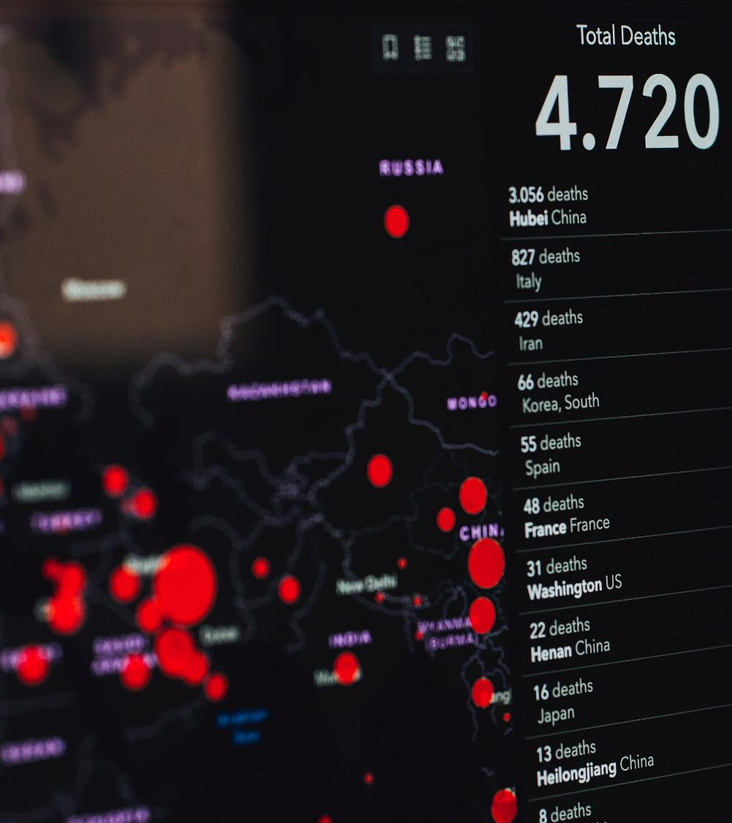
Догоспітальний етап. Психологічна допомога та залучення родини
1. Пояснення можливих симптомів важкого перебігу
2. Роз’яснення необхідності вакцинації
3. Дихальні вправи
4. Релаксаційні методики
5. Психоедукація
6. Емпатія та підтримка

Slide 26
Дії медичного працівника у разі підозри на випадок COVID-19
01
Реєстрація випадку
Реєстрація підозри за формою первинної облікової документації 058/о «Екстрене повідомлення про інфекційне захворювання…» та/або реєстрація випадку в медичних інформаційних системах
02
Інформування керівництва ЗОЗ
Організація подальшого клінічного спостереження, своєчасної медичної допомоги та протиепідмечних заходів
Інформування лабораторного центру МОЗ України за адміністративно-територіальною належністю
03

Slide 27
Дії медичного працівника у разі підозри на випадок COVID-19
04
Забор матеріалу
Відбирання зразків матеріалу особи, яка відповідає визначенню випадку підозри на Covid-19
05
Доставка відібраних зразків у лабораторний центр МОЗ України за адмінстративно-територіальною належністю

Slide 28
Дякую за увагу!

